Slide 1
Правильные многоугольники
Квадрат
Правильный
шестиугольник
Правильный
треугольник
Правильный
пятиугольник

Slide 2
Цель урока:
Закрепление понятия правильные многоугольники.
Применение формул, связывающие стороны, периметр, площадь и радиусы вписанной и описанной окружности.

Slide 3
Лист самоконтроля
 | Нет | Не очень хорошо | Хорошо | Отлично,без ошибок
Знаю определение правильных многоугольников,формулы периметра и площади правильных многоугольников.
Понимаю как применять формулы,связывающие стороны,периметр,площадь и радиусы вписанной и описанной окружности.
Умею применять формулы, связывающие стороны,периметр,площадь и радиусы вписанной и описанной окружности и демонстрировать решение на казахском и английском языках.

Slide 4
Терминология
Russian | Kazakh | English
Треугольник | Үшбұрыш | Triangle
Квадрат | Квадрат | Square
Шестиугольник | Алтыбұрыш | Hexogen
Правильный | Дұрыс | Equilateral
Окружность | Шеңбер | Circle
Вписанная окружность | Іштей сызылған шеңбер | Inscribed circle
Описанная окружность | Сырттай сызылған шеңбер | Circumscribed circle
Радиус | Радиус | Radius
Площадь | Аудан | Area
Корень из а | Түбір астында а | Squared root of a

Slide 5
Групповая работа.Топтық жұмыс. Work in groups
Составление и защита постера по теме: «Вписанные в окружность и описанные около окружности правильные многоугольники»
Правильный
треугольник Квадрат Правильный
шестиугольник

Slide 6

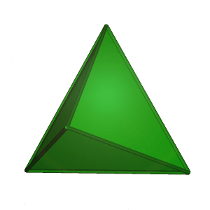
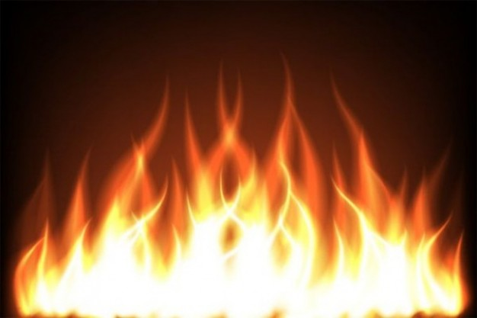
Тетраэдр-
Огонь.От.The Fire

Slide 7


Гексаэдр
Земля.Жер.The Earth

Slide 8

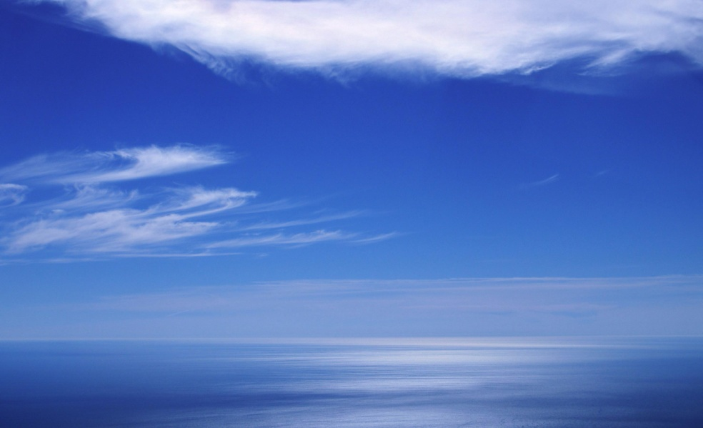
Октаэдр
Воздух.Ауа.The Air

Slide 9
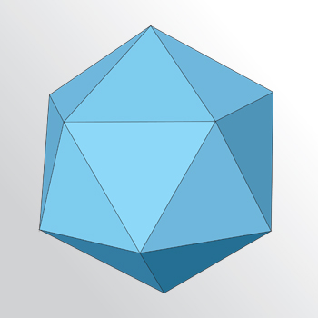
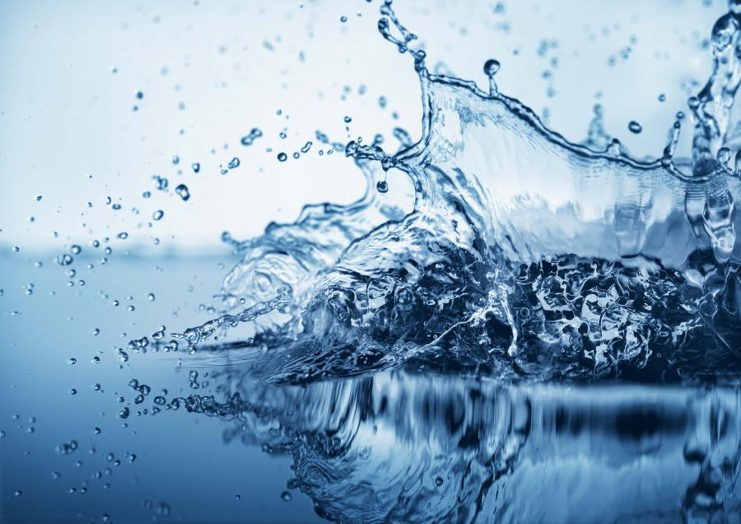
Икосаэдр
Вода.Су.The Water

Slide 10
Практическая работа.
Практикалық жұмыс.
Practical work.
№1. Calculate the area of the equilateral triangle inscribed the circle with its radius capital R equals 4√3.
№2. Найдите периметр и площадь правильного треугольника, если радиус вписанной окружности равен 2см.

Slide 11
№3. Дұрыс төртбұрыштың ауданы мен периметрің табыңдар, егер оның сырттай сызған шенбердің радиусы 6√2 см тен болса.
№4. Найдите периметр и площадь квадрата, если радиус вписанной окружности равен 6 см.

Slide 12
Сумма углов правильного n-угольника
Угол правильного n-угольника

Slide 13
№1 Найдите углы правильного n-угольника, если
а) n=9 б) n = 20
а) n=8 б) n = 18
№2 Сколько сторон имеет правильный многоугольник, если каждый его угол равен:
№3 Найдите внешний угол правильного пятнадцатиугольника.
№4 Внешний угол правильного многоугольника равен .Найдите число его сторон.

